Slide 1











Nhìn Lại
Một Chặng Đường
Lớp 4C
Lớp 4C

Slide 2




Một mùa hạ nữa lại đến, chúng ta lại phải chuẩn bị rời xa mái trường thân yêu của mình.
Một năm học qua, cô và các em đã có rất nhiều những kỷ niệm đẹp. Chúng ta hãy cùng nhìn ngắm lại những khoảnh khắc ấy nhé.
Sổ Tay Kỷ Niệm
Lớp 4C

Slide 3

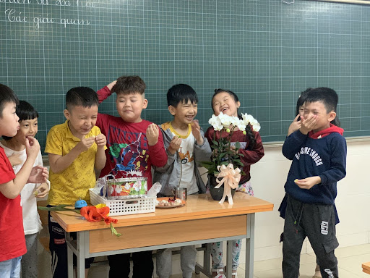
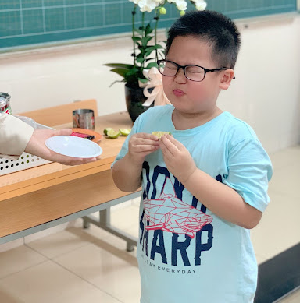

Những tiết học của cô trò diễn ra rất nghiêm túc nhưng vẫn không thiếu những phút giây vui vẻ.

Slide 4
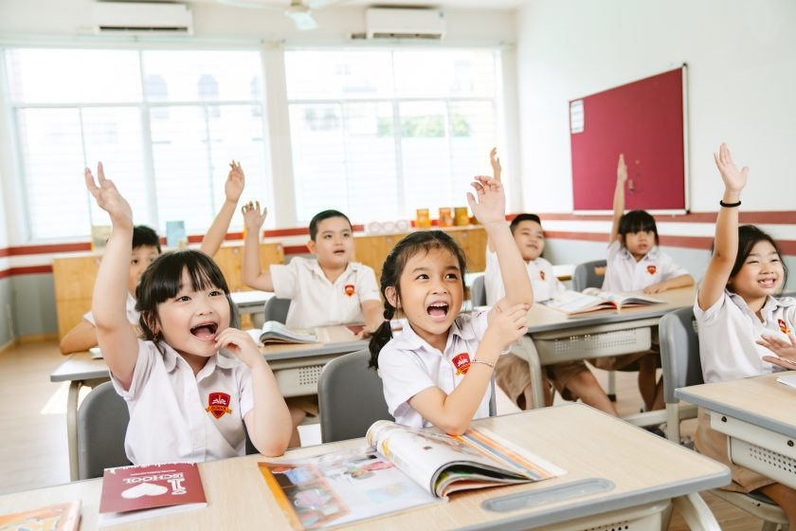
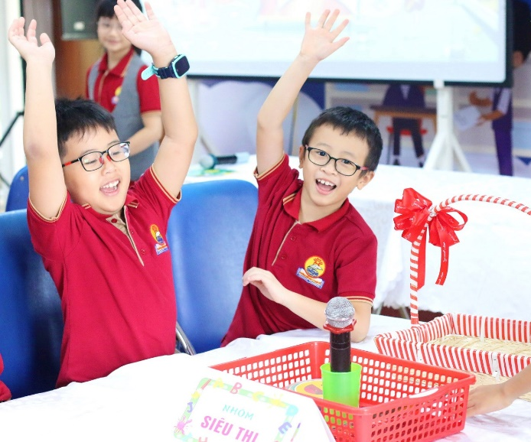
Các con luôn hăng hái phát biểu xây dựng bài trong mỗi
tiết học.
Rất nhiều bạn đã nhận được phiếu khen ngợi.

Slide 5
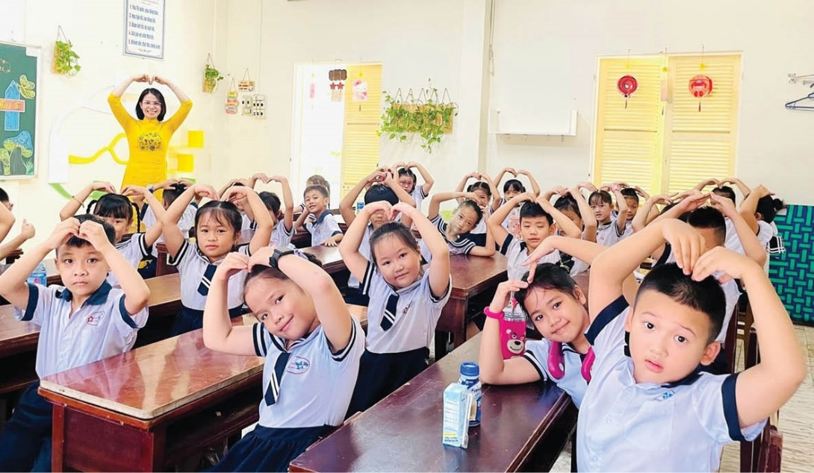
Tuy có những khó khăn nhưng cô chủ nhiệm vẫn luôn tận tình chỉ bảo, động viên các con hoàn thành tốt nhiệm vụ học tập.

Slide 6


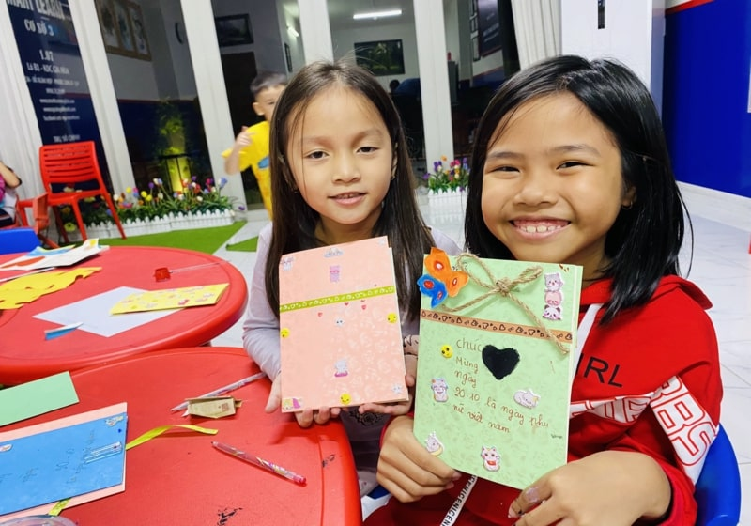
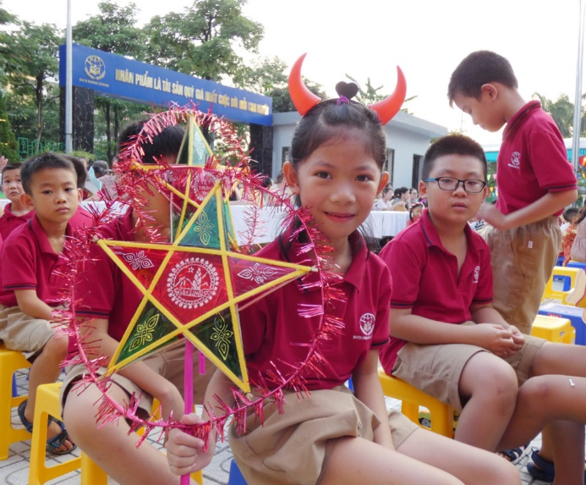

Ngoài những giờ học thì cô và các con đã có những phút giây vui vẻ với các hoạt động như làm đèn trung thu, làm thiệp tặng mẹ,…

Slide 7
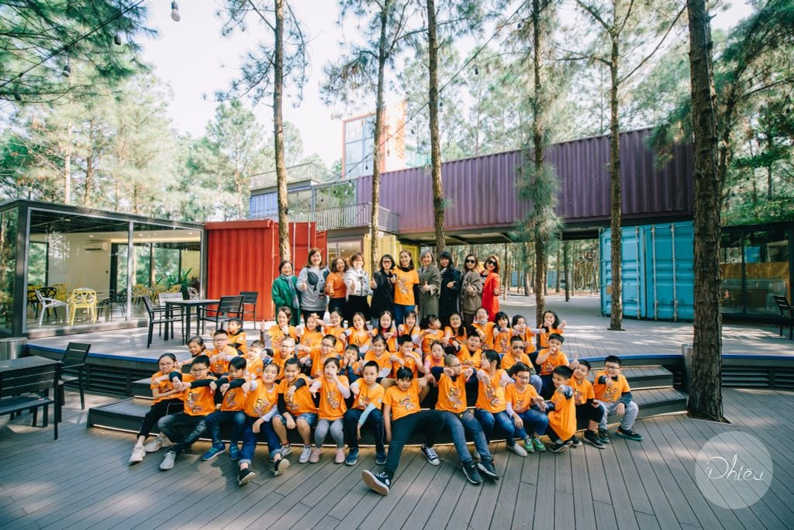
Các con luôn là con ngoan, trò giỏi.

Slide 8
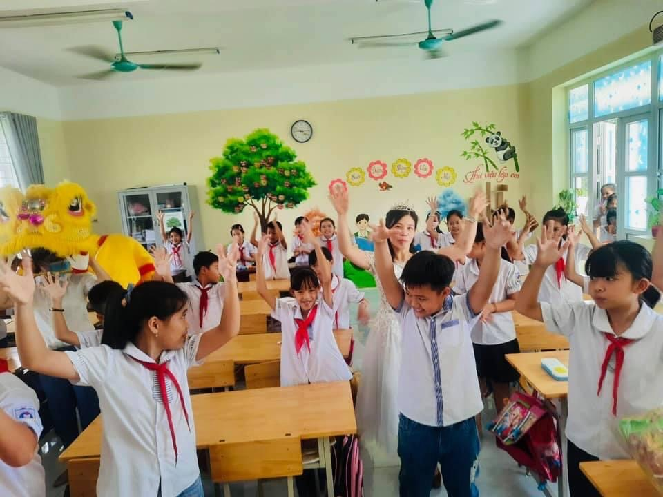
Lớp học của chúng ta lúc nào cũng tràn ngập tiếng cười.

Slide 9

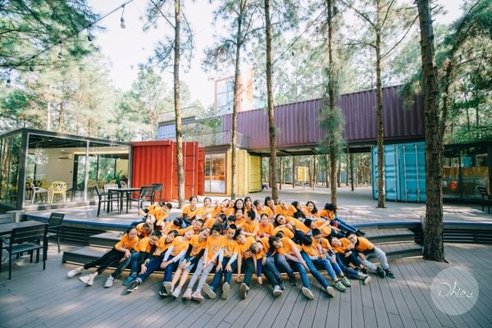

Các con hãy cố gắng phát huy hơn nữa những điểm mạnh trong năm học tới nhé!

Slide 10
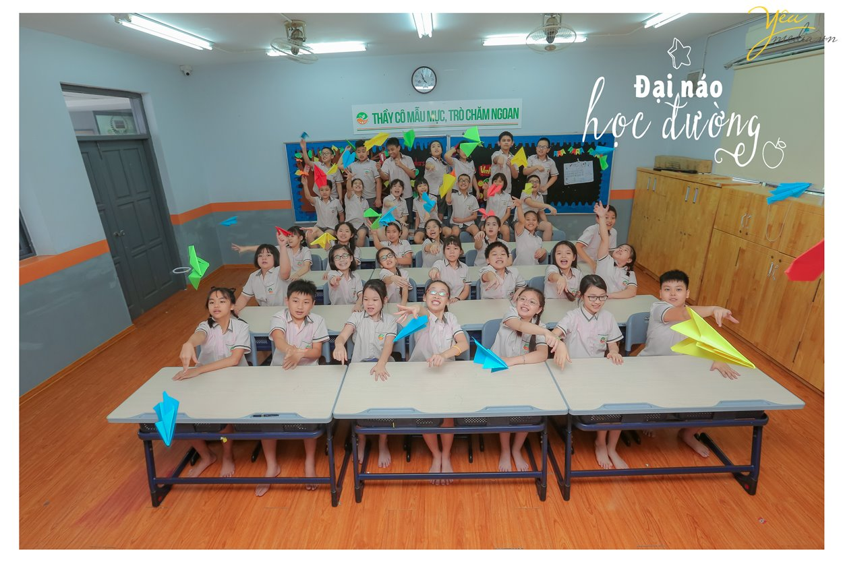
Cô sẽ nhớ lắm một tập thể vui nhộn, đoàn kết.

Slide 11
Bạn điền nội dung vào đây

Slide 12
Bạn điền nội dung vào đây

Slide 13
Bạn điền nội dung vào đây

Slide 14
Bạn điền nội dung vào đây

Slide 15
Bạn điền nội dung vào đây

Slide 16
Bạn điền nội dung vào đây

Slide 17
Bạn điền nội dung vào đây

Slide 18
Bạn điền nội dung vào đây

Slide 19
Bạn điền nội dung vào đây

Slide 20
Bạn điền nội dung vào đây

Slide 21



Bước 1:
Mở zalo bấm vào đây
Bước 2:
Di chuyển camera vào đây
https://zalo.me/g/nxyzmy542
➔ Mời bạn QUYÉT MÃ ZALO vào nhóm zalo tài liệu tiểu học miễn phí

